Slide 1
浮动与定位

Slide 2

 知识架构
1 元素的浮动
1.1
元素的浮动属性float
1.2
清除浮动

Slide 3

 知识架构
3 元素的定位
3.1
元素的定位属性
3.2
静态定位static
3.3
相对定位relative
3.4
绝对定位absolute
3.5
固定定位fixed
3.6
z-index层叠等级属性

Slide 4


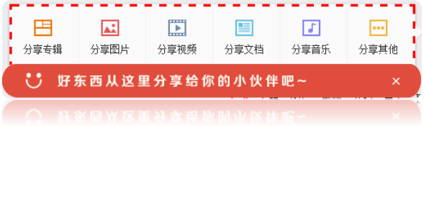
1 元素的浮动
应用排列
说到浮动，其实大家并不陌生
图文排列
论坛分享
浮动是怎样炼成的？

Slide 5
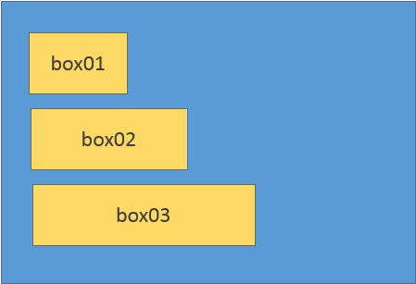
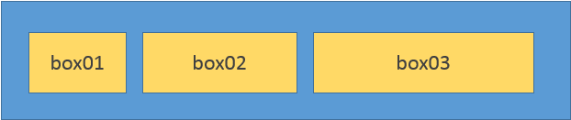
1 元素的浮动
为元素设置浮动
呆板、不美观
整齐、有节奏

Slide 6


1 元素的浮动
什么是浮动？

Slide 7

1 元素的浮动
所谓元素的浮动是指设置了浮动属性的元素会脱离标准文档流的控制，移动到其父元素中指定位置的过程。
其基本语法格式如下：
选择器{float:属性值;}

Slide 8
1 元素的浮动
float属性值如下表所示：
属性值 | 描述
left | 元素向左浮动
right | 元素向右浮动
none | 元素不浮动（默认值）

Slide 9

1 元素的浮动
为避免浮动对其他元素
影响，需要清除浮动

Slide 10
1 元素的浮动
清除浮动的方法有哪些呢？
01
空标记
02
overflow
03
after伪对象
在浮动元素之后添加空标记，并对该标记应用“clear:both”样式，可清除浮动。这个空标记可以为<div>、<p>、<hr />等任何标记。
“overflow:hidden;”样式，也可以清除浮动对该元素的影响，该方法弥补了空标记清除浮动的不足。
使用after伪对象也可以清除浮动，但是该方法只适用于IE8及以上版本浏览器和其他非IE浏览器。

Slide 11
2 overflow属性
overflow
overflow属性可以解决溢出问题，其基本语法格式如下：
选择器{overflow:属性值;}
overflow属性的常用值有四个，具体如下表所示。
属性值 | 描述
visible | 内容不会被修剪，会呈现在元素框之外（默认值）
hidden | 溢出内容会被修剪，并且被修剪的内容是不可见的
auto | 在需要时产生滚动条，即自适应所要显示的内容
scroll | 溢出内容会被修剪，且浏览器会始终显示滚动条

Slide 12

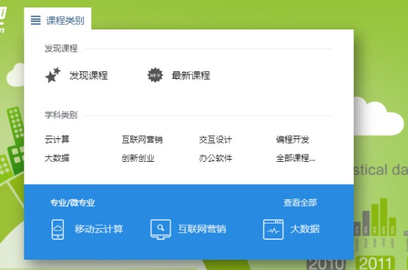
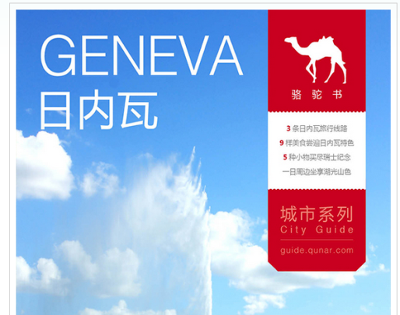
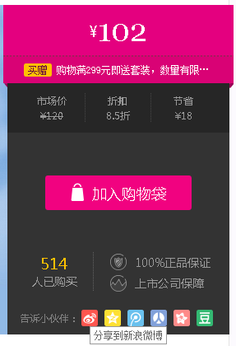



3 元素的定位
说到定位，其实大家并不陌生
定位是怎样炼成的？

Slide 13
3 元素的定位
什么是定位？

Slide 14
3 元素的定位
在CSS中，通过CSS定位（CSS position）可以实现网页元素的精确定位。
元素的定位属性主要包括定位模式和边偏移两部分。

Slide 15
3 元素的定位
定位模式
position属性用于定义元素的定位模式，其基本语法格式如下：
选择器{position:属性值;}
position属性的常用值有四个，具体如下表所示。
值 | 描述
static | 自动定位（默认定位方式）
relative | 相对定位，相对于其原文档流的位置进行定位
absolute | 绝对定位，相对于其上一个已经定位的父元素进行定位
fixed | 固定定位，相对于浏览器窗口进行定位

Slide 16
3 元素的定位
边偏移
通过边偏移属性top、bottom、left或right，来精确定义定位元素的位置，其取值为不同单位的数值或百分比，如表下表所示。
边偏移属性 | 描述
top | 顶端偏移量，定义元素相对于其父元素上边线的距离
bottom | 底部偏移量，定义元素相对于其父元素下边线的距离
left | 左侧偏移量，定义元素相对于其父元素左边线的距离
right | 右侧偏移量，定义元素相对于其父元素右边线的距离

Slide 17






3 元素的定位
就position属性的四个常用值作详细解释。
取值为static，默认定位方式。
无法通过边偏移属性改变元素的位置。
取值为relative。
可以通过边偏移属性改变元素的位置，但是它在文档流中的位置仍然保留。
取值为absolute。
元素依据最近的已经定位的父元素进行定位，若父元素都没有定位，则依据浏览器窗口进行定位。
取值为fixed。
脱离标准文档流的控制，始终依据浏览器窗口来定义自己的显示位置。

Slide 18

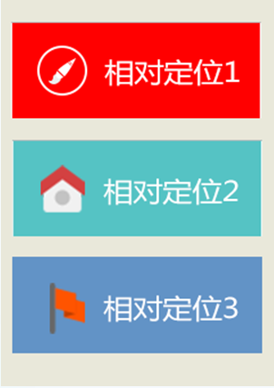
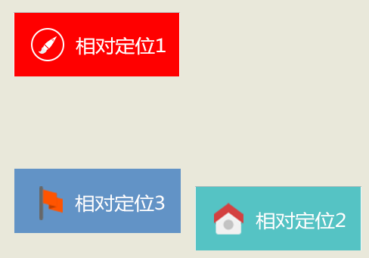
3 元素的定位
着重分析一下相对定位
定位前
定位后

Slide 19
3 元素的定位
相对定位后的效果分析
在文档流中的位置仍然保留着
距离上图100px
距离左边150px

Slide 20
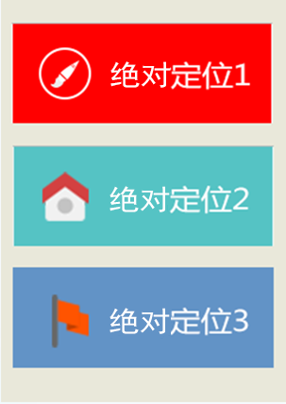
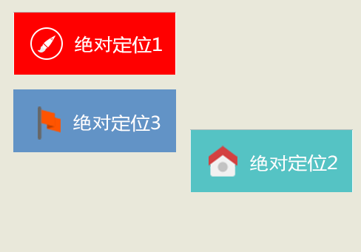
3 元素的定位
着重分析一下绝对定位
定位前
定位后

Slide 21

3 元素的定位
绝对定位后的效果分析
距离顶部100px
在文档流中的位置没被保存
距离左边150px

Slide 22
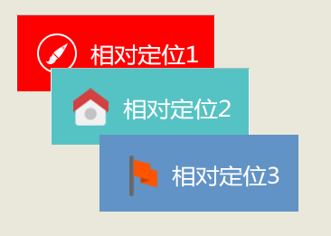
3 元素的定位
z-index层叠等级属性分析
  当对多个元素同时设置定位时，定位元素之间有可能会发生重叠，如右图所示。
z-index可以调整重叠定位元素的堆叠顺序，其取值可为正整数、负整数和0。z-index的默认值是0。
定位导致重叠
解决重叠问题

Slide 23
3 元素的定位
学习定位时需要注意以下几点：
如果仅设置绝对定位，不设置边偏移，则元素的位置不变，但其不再占用标准文档流中的空间，与上移的后续元素重叠。
A
B
定义多个边偏移属性时，如果left和right冲突，以left为准，top和bottom冲突，以top为准。
z-index属性仅对定位元素生效。
C
D
z-index的默认值是0，取值越大，定位元素在层叠元素中越居上。

